Slide 1

SOFTWARE PER IL NESTING LAMIERE e
NESTING BARRE
www.easycutnesting.it

Slide 2

Programma per l’ottimizzazione barre
NESTING BARS
Descrizione e utilizzo del programma per l’ottimizzazione delle barre
In questa guida viene descritta la modalità di utilizzo delle parti e il conseguente output di ottimizzazione delle barre.
Per chiarezza chiameremo «parti» i pezzi da ottimizzare e «barre» dove verranno disposi i pezzi
La logica di ottimizzazione si basa sul concetto di inserire automaticamente, con il minimo sfrido, una serie di parti all’interno di una barra di lunghezza nota.
Il programma sfrutta quattro algoritmi differenti per ottenere una «performance» in termine di tempo e sfrido ottimale.
E’ possibile agire sull’ «accuratezza del risultato» in modo di avere un risultato in tempi brevi.
Qui potete trovare un video dell'utilizzo del programma
Completamente Gratuito
Il programma nasce dalla passione e dall’esperienza di lavoro.

Slide 3
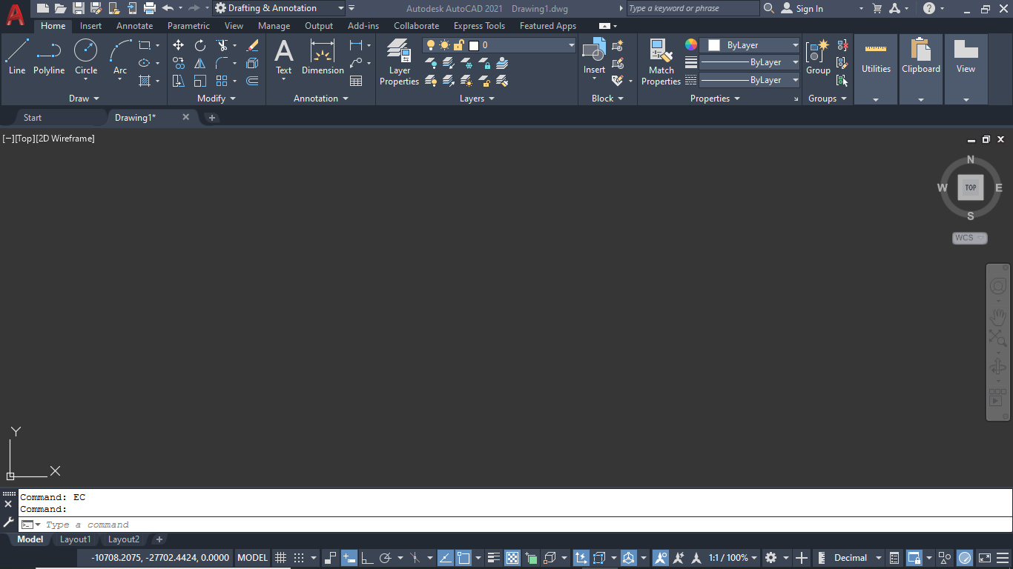
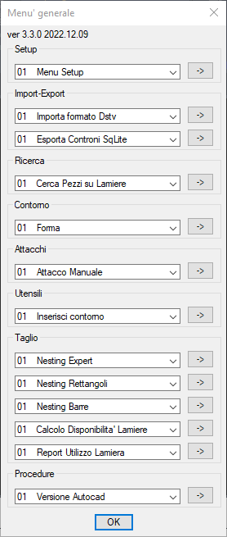

Slide 4
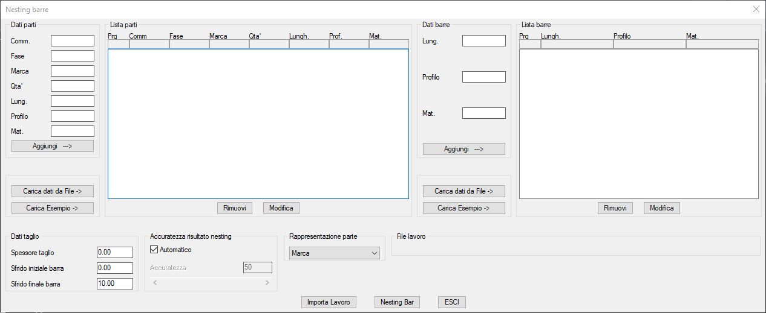


Slide 5
3
1
4
2
5
6
7
8
12
9
10
11
14
13

Slide 6
Le sezioni 1-3-5-7 sono relative ai dati delle parti
3
1
Lista parti (1)
In questo contenitore vengono catalogati i dati delle parti. Ogni parte deve avere una commessa, una fase, una marca o descrizione, una quantità, una lunghezza, un nome di profilo e un materiale
Dati parte (3)
Vengono definite le proprietà di ogni parte
Ogni casella deve essere riempita.
Premendo
I dati delle celle passano nella Lista parti (1)
5
7

Slide 7
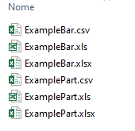
Le sezioni 1-3-5-7 sono relative ai dati delle parti
3
Carica dati da File (5)
Per velocizzare l’inserimento dei dati delle parti è possibile carica un file in formato XLS/XLSX/CSV (vedi istruzione «Formato file» al termine della scheda)
1
5
Carica Esempio (7)
A scopo dimostrativo è possibile caricare un file dati parti di esempio.
I files XLS/XLSX/CSV si trovano in
C:\Program Files (x86)\EasyCut\Example\NestingBar
7

Slide 8
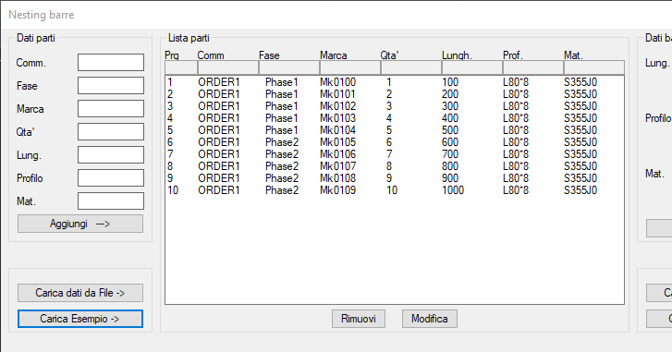
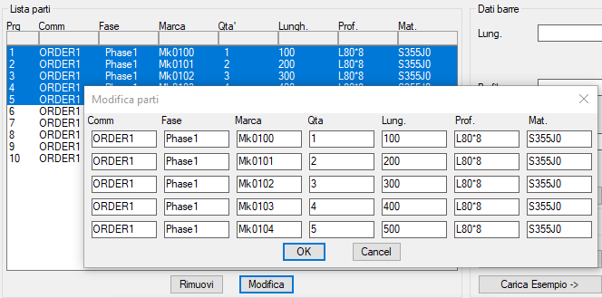
Le sezioni 1-3-5-7 sono relative ai dati delle parti
Per agevolare le modifiche dei dati delle parti si possono usare i seguenti pulsanti:
Selezionare le parti all’interno del box Lista parti e premere il pulsante «Rimuovi»
Selezionare le parti all’interno del box Lista parti e premere il pulsante «Modifica»
3
1
5
7

Slide 9
Le sezioni 2-4-6-8 sono relative ai dati delle barre
4
2
Lista barre (2)
In questo contenitore vengono catalogati i dati delle barre. Ogni barra deve avere una lunghezza, un nome di profilo e un materiale
Dati barra (4)
Vengono definite le proprietà di ogni barra
Ogni casella deve essere riempita.
Premendo
I dati delle celle passano nella Lista barre (2)
6
8

Slide 10
Le sezioni 2-4-6-8 sono relative ai dati delle barre
4
Carica dati da File (6)
Per velocizzare l’inserimento dei dati delle barre è possibile carica un file in formato XLS/XLSX/CSV (vedi istruzione «Formato file» al termine della scheda)
2
Carica Esempio (8)
A scopo dimostrativo è possibile caricare un file dati barre di esempio.
I files XLS/XLSX/CSV si trovano in
C:\Program Files (x86)\EasyCut\Example\NestingBar
6
8

Slide 11
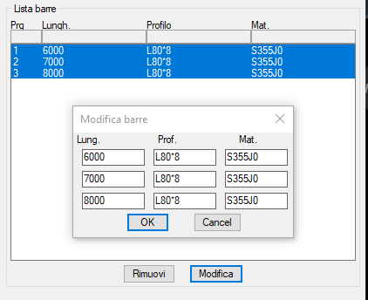
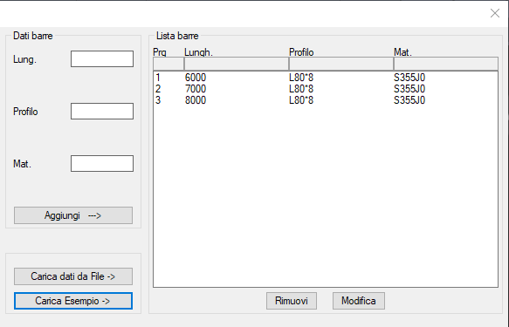
Le sezioni 2-4-6-8 sono relative ai dati delle barre
Per agevolare le modifiche dei dati delle barre si possono usare i seguenti pulsanti:
Selezionare le barre all’interno del box Lista barre e premere il pulsante «Rimuovi»
Selezionare le barre all’interno del box Lista bare e premere il pulsante «Modifica»
4
2
6
8

Slide 12
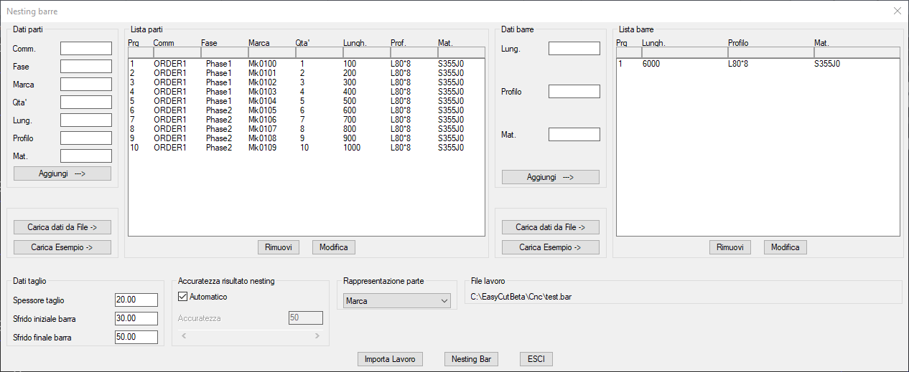
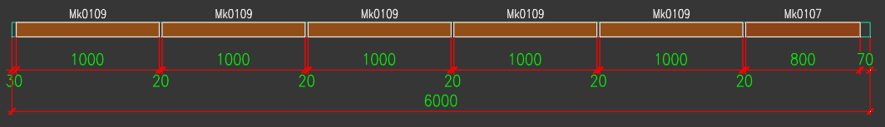
9
Dati taglio (9)
Definiscono i parametri per il calcolo delle quantità di barre in fase di nesting:
Spessore taglio. Viene definito lo spessore di taglio tra i pezzi nella barra.
Sfrido iniziale barra. Viene definita la distanza di partenza della prima parte nella barra.
Sfrido finale barra. Viene definita la distanza minima dell’ultima parte nella barra.
SFRIDO INIZIALE BARRA
SPESORE DI TAGLIO
SFRIDO FINALE BARRA

Slide 13

10
11
Accuratezza risultato nesting (10)
Viene definito un range di accuratezza del nesting da 1 a 100
Maggiore è l’accuratezza più lungo sarà il processo di definizione del nesting
Rappresentazione parte (11)
Definisce la modalità di identificare la parte nel nesting.

Slide 14
12
13
14
Importa Lavoro (13)
Importa un file nesting
Nesting Bar (14)
Pulsante di avvio nesting.
Il processo elabora quanto definito nelle liste di parti e barre
File lavoro (12)
Definisce il file dove verrà salvato il lavoro di nesting

Slide 15
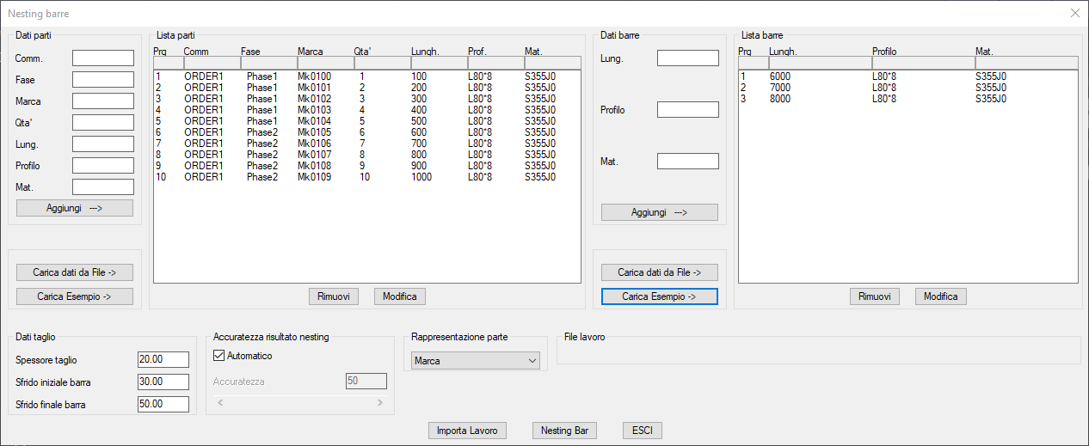
PARTIAMO CON IL NESTING BAR
PER PRATICITA’ CARICHIAMO I FILE DI ESEMPIO
IMPOSTIAMO DI DATI DI TAGLIO, ACCURATEZZA E RAPPRESENTAZIONE
Premi «Nesting Bar» per partire con il processo ……..

Slide 16
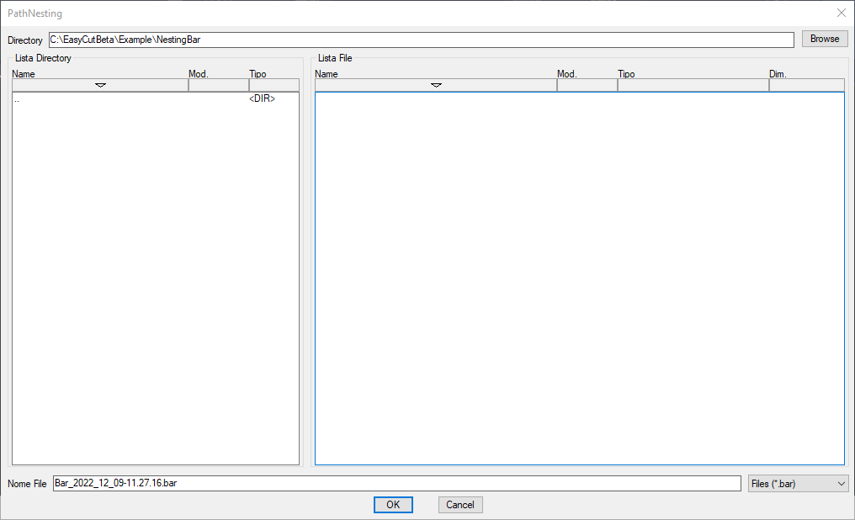
TERMINATO IL PROCESSO VERRA’ CHIESTO DOVE
SALVARE IL LAVORO
IL PROGRAMMA PROPONE IL SEGUENTE NOME FILE:
Bar_»data»-»ora».bar
IL NOME DEL FILE SI PUO MODIFICARE MA SI DEVE MANTENERE
L’ESTENSIONE «.bar»

Slide 17
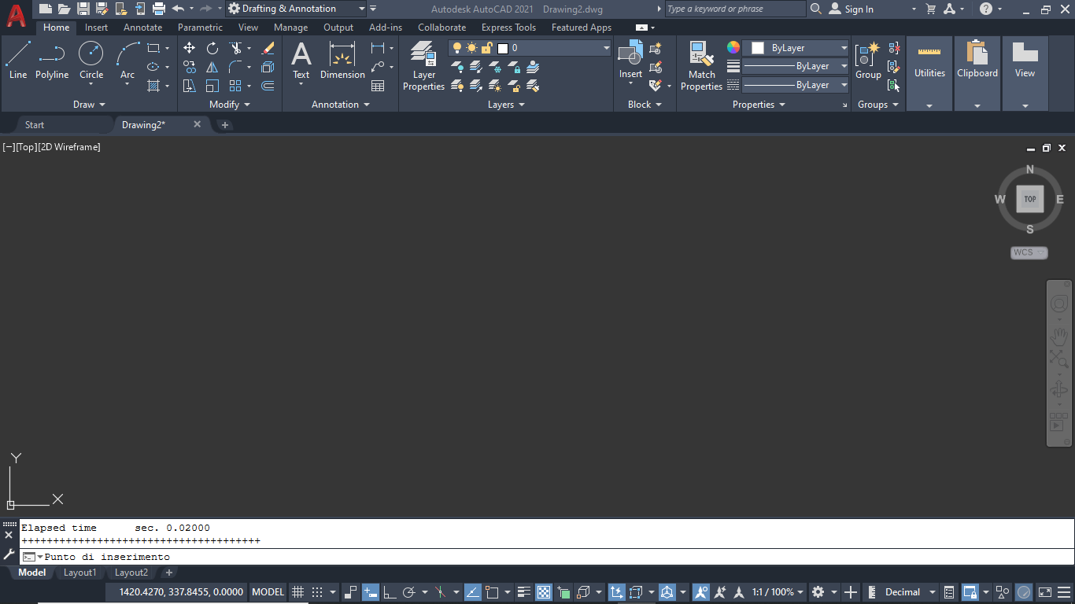
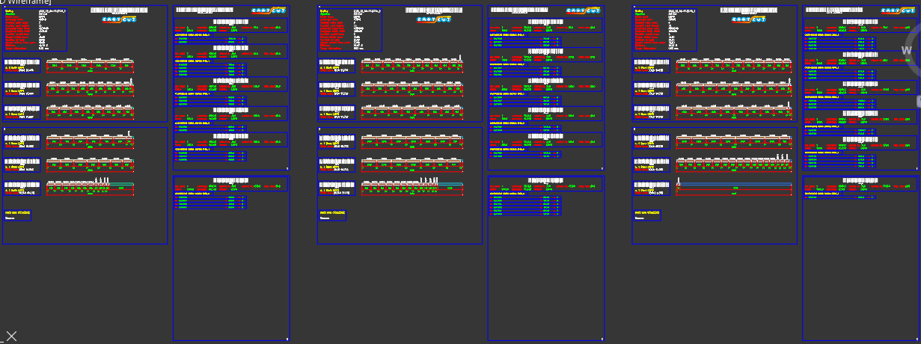
RISULTATO DEL CALCOLO NESTING BAR
RISULTATO PER UTILIZZO
BARRE DA 6000 mm
RISULTATO PER UTILIZZO
BARRE DA 7000 mm
RISULTATO PER UTILIZZO
BARRE DA 8000 mm
VIENE CHIESTO UN PUNTO DI INSERIMENTO

Slide 18
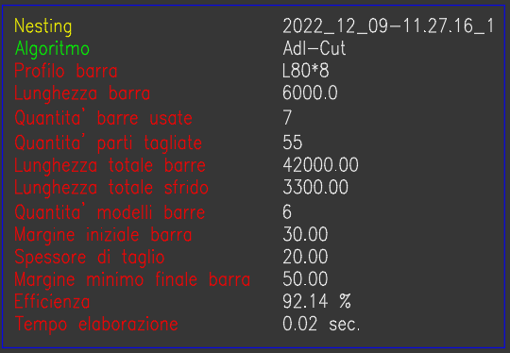
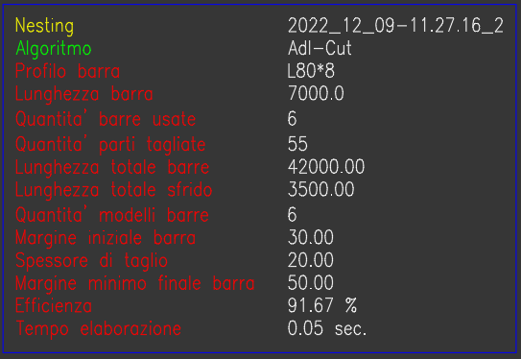
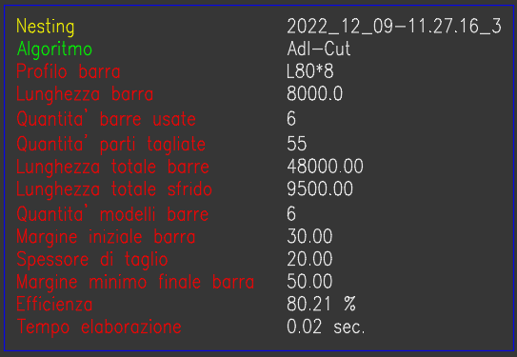
RISULTATO PER UTILIZZO
BARRE DA 6000 mm
RISULTATO PER UTILIZZO
BARRE DA 7000 mm
RISULTATO PER UTILIZZO
BARRE DA 8000 mm

Slide 19
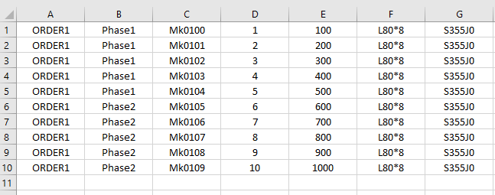
FORMATO FILE LISTA PARTI
Formato file lista parti
Descrizione del «Formato file» di import per la lista parti
Per inserire in maniera veloce ed ottimale le parti all’interno della «lista parti» possiamo creare un file in formato Excel descrivendo gli attributi delle singole parti.
Il file può essere salvato con estensione XLS/XLSX/CSV.
COMMESSA
FASE
MARCA
QUANTITA’
LUNGHEZZA
PROFILO
MATERIALE

Slide 20
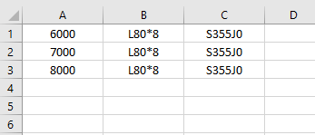
FORMATO FILE LISTA BARRE
Formato file lista barre
Descrizione del «Formato file» di import per la lista barre
Per inserire in maniera veloce ed ottimale le barre all’interno della «lista barre» possiamo creare un file in formato Excel descrivendo gli attributi delle singole parti.
Il file può essere salvato con estensione XLS/XLSX/CSV.
LUNGHEZZA
PROFILO
MATERIALE

